Slide 1

Expérimentation pédagogique d’outils d’IAg en enseignement supérieur
Date
Mains sur les touches
Service de soutien à la formation. (2025). Expérimentation pédagogique d’outils d’IAg en enseignement supérieur. Mains sur les touches [support de présentation]. Université de Sherbrooke. Sous licence CC BY 4.0.

Slide 2
Objectifs de l’atelier
Formuler des requêtes efficaces;
Apprécier les avantages qu’offrent ces outils pour l’enseignement, l’apprentissage et l’évaluation;
Reconnaitre les principales limites des outils d’IAg.

Slide 3
Plan de l’atelier
Introduction [15 minutes]
L’art de la requête [10 minutes]
Activités d’expérimentation : 3 cycles
  Découverte [25 minutes]
  Robustesse d’une évaluation [30 minutes]
  Potentiels pédagogiques [30 minutes]
Conclusion [10 minutes]

Slide 4
Introduction

Slide 5

Introduction : l’IAg et vous
Quelle est votre posture actuelle concernant les outils d’IAg pour l’enseignement supérieur?
1. Rejet
2. Méfiance
3. Indifférence
4. Exploration
prudente
5. Utilisation pragmatique
6. Intégration critique
7. Acceptation créative
8. Enthousiasme
Insérer le code QR pour donner accès au sondage Wooclap
Image générée par Vertex AI (2024). Gemini 2.0 Flash (version du 10 décembre) [grand modèle de langage]. Domaine public. https://cloud.google.com/generative-ai-studio

Slide 6
Introduction
Vos usages actuels des outils d’IAg
  Sondage rempli en amont individuellement
  Discussion en plénière

Slide 7
Introduction
2) Un tour d’horizon des actualités entourant l’utilisation des outils d’IAg dans votre domaine de pratique
  Situations où les usages des outils d’IAg sont permis
  Restrictions reconnues dans les usages des outils d’IAg
  Documents de référence

Slide 8
Quelques notions de base

Slide 9

Introduction
IA
Intelligence artificielle
« programmes informatiques qui s’adonnent à des tâches qui sont, pour l’instant, accomplies de façon plus satisfaisante par des êtres humains, car elles demandent des processus mentaux de haut niveau, tels que : l’apprentissage perceptuel, l’organisation de la mémoire et le raisonnement critique… » (Minsky, 1968)
IAg
Intelligence artificielle générative
Sous-ensemble de l’IA axé sur la création de contenu
Type d’IA qui produit du contenu comme du texte, de l’audio, du code, des vidéos et des images, etc.
Ce contenu est produit sur la base des informations saisies par l’utilisateur, appelées « requêtes ». (Martineau, 2023)
Exemple : Copilot, ChatGPT, Meta AI, Gémini, Claude, etc.
Notes:
Int. artificielle par contraste avec Int. naturelle – aspect à la genèse de la discipline.
Naissance du concept d'IA intrinsèquement liée à des questionnements philosophiques profonds sur la nature de l'intelligence humaine elle-même.
Intelligence naturelle chez l'humain a conduit à la question : si une entité biologique peut faire preuve d'intelligence, une entité artificielle le pourrait-elle également ?
Test de Turing (Alan Turing, 1950) - illustre ce questionnement et propose une approche pragmatique : Si une machine peut communiquer avec un humain de manière suffisamment convaincante pour qu'il ne puisse pas la distinguer d'un autre humain, alors cette machine peut être considérée comme « intelligente ».
Nombreux débats philosophiques soulevées à l’époque et encore d’actualité :
Est-ce que l’on peut se focaliser uniquement sur un des aspects de l’intelligence (ex., la communication) au détriment d’autres aspects importants (ex., l’émotion, la créativité, etc.) ? (réductionnisme/holisme)
Une machine peut-elle être « intelligente » sans vivre et ressentir le monde comme un humain ? L'intelligence est-elle dissociable d'un corps physique et d'une expérience du monde ? (théorie corps et esprit)
Une IA « forte », capable de surpasser l’intelligence humaine, ne risque pas de bouleverser notre définition de nous-mêmes et de notre place dans l’univers ? (définition et essence de l’humain)

Slide 10
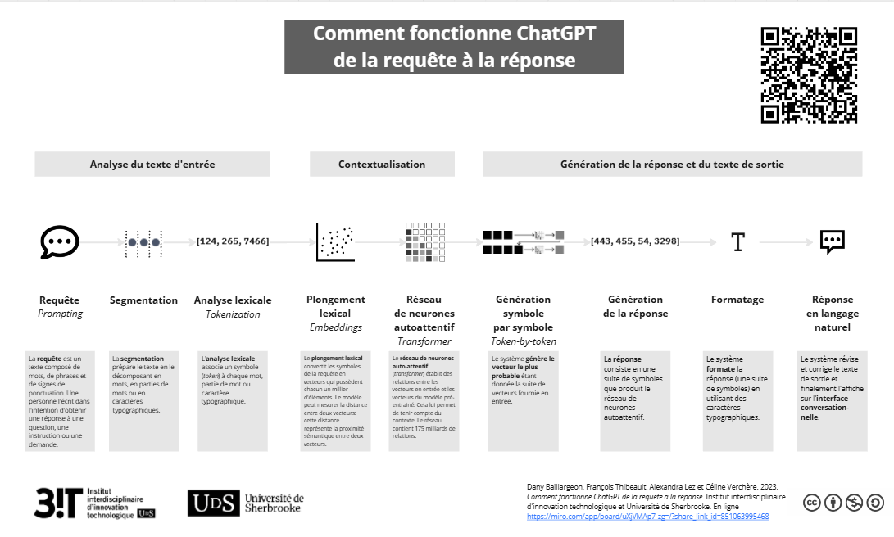
Introduction
Atelier Appropriation des outils d’IAg pour l’enseignement, l’apprentissage et l’évaluation en GEF
Notes:
Explication simplifiée, axée sur l’utilisateur.
Requête : la personne utilisatrice accède à une interface en ligne, habituellement, une interface conviviale et facile à utiliser (Commentaires pour nous et éventuellement, pour les participants : Aspects en lien avec l’intérêts à commercialiser le produit/service).
Utilisation du langage naturel : la personne utilisatrice peut rédiger une requête (demande, instruction, consigne, etc.) utilisant sa langue ; français, anglais, espagnol, etc. (Commentaires pour nous et éventuellement, pour les participants : Un aspect intéressant est la corrélation entre la présence d'une langue sur Internet et sa disponibilité dans les plateformes Iag : les langues majoritaires sont largement représentées (anglais, français, espagnol, etc.), contrairement aux langues dites « mineures » qui sont souvent sous-représentées ou absentes)
Fonctionnement interne, non perceptible par l’utilisateur : Le fonctionnement de la machine s'articule autour de ces deux processus : le traitement du langage naturel (NLP) et la génération automatique de texte (GAT). Pour mener à bien ces processus, la machine exploite un modèle de langage spécifique, des algorithmes de traitement du langage, un corpus de données d'entraînement conséquent et des techniques de mise au point optimisées en fonction de son architecture et de ses spécifications techniques, etc.
Réponse : une réponse aussi en langage naturel est proposée à la personne utilisatrice.

Slide 11

Introduction
L’IAg au service de l’apprentissage et de l’enseignement
POUR L’APPRENTISSAGE
POUR L’ENSEIGNEMENT
Explications de notions complexes
Présentations
Assistant en soutien à l’apprentissage
Recherche d’idées, de modèles, d’exemples
Amélioration de productions (rétroaction)
Correction linguistique
Production de matériel d’étude
Scénarios d’apprentissage
Présentations
Idées d’activités stimulantes
Formulation de rétroaction
Matériel de formation (ex. capsule vidéo, mise en situation)
Critères de correction, grilles d’évaluation
Assistant à qui demander conseil en toute circonstance
Illustration tirée de Klein et Oppenheimer (2018)

Slide 12

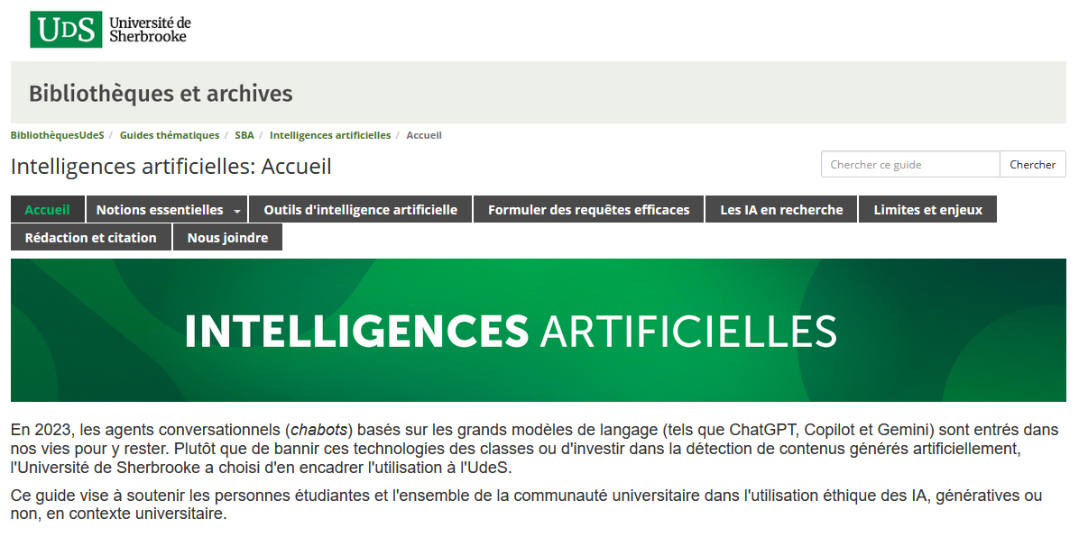
L’art de la requête
https://libguides.biblio.usherbrooke.ca/IA

Slide 13
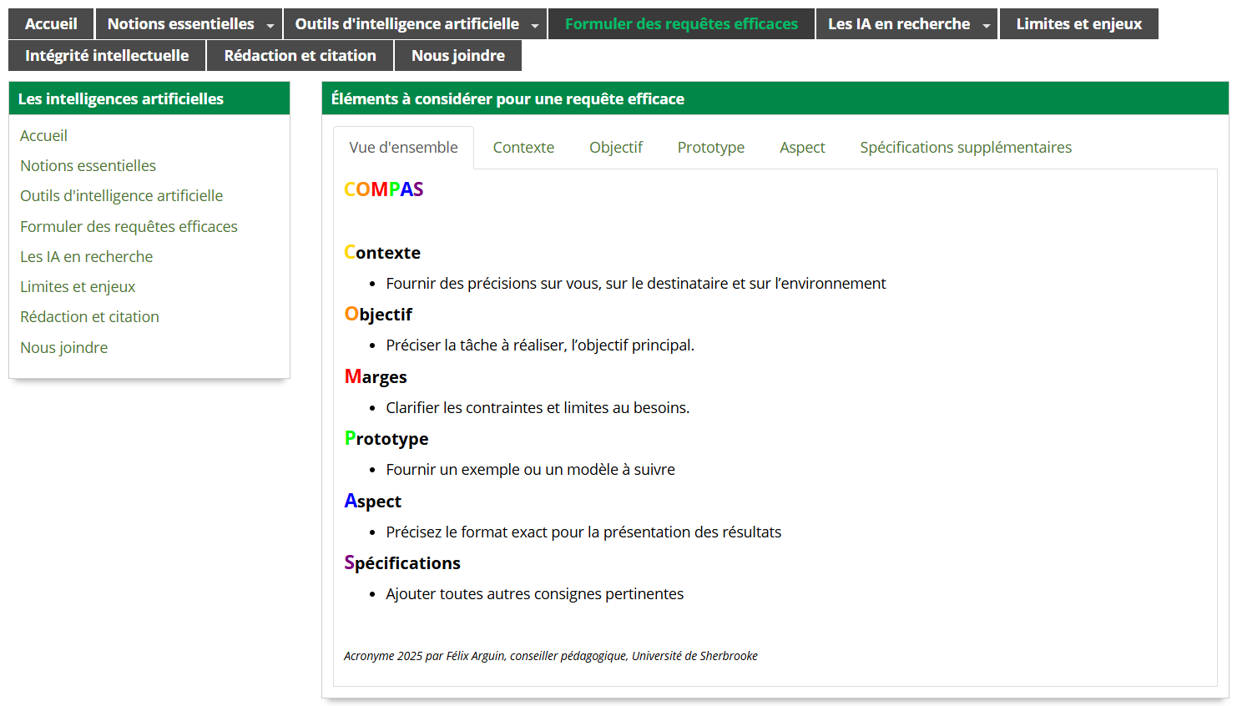
Notes:
Mélanie

Slide 14
Activités d’expérimentation
À vous de jouer !

Slide 15


Cycle - Découverte
Expérimentation individuelle
Accéder à l’ensemble
des expérimentations simples et complexes
Choisir une tâche;
Copier-coller la requête dans l’outil d’IAg ou vous en inspirer;
Remplir les champs à compléter avec vos informations;
Envoyer la requête;
Valider ce qui est généré et relancer l’outil d’IAg pour améliorer le résultat.

Slide 16


Retour sur l’expérimentation
 | Quel type de requête avez-vous fait?
 | Quelles sont vos premières impressions ou observations à propos des résultats obtenus?

Slide 17
Cycle - Robustesse d’une évaluation
Exploration individuelle
Accéder à l’ensemble
des expérimentations simples et complexes
Choisir une nouvelle tâche;
Copier-coller la requête dans l’outil d’IAg ou vous en inspirer;
Remplir les champs à compléter avec vos informations;
Envoyer la requête;
Valider ce qui est généré et relancer l’outil d’IAg pour améliorer le résultat.

Slide 18
Retour sur l’expérimentation
 | Quel type de requête avez-vous fait?
 | Quelle est la qualité de la réponse obtenue?
 | Quelles sont les limites de cette réponse?
 | Avez-vous constaté des erreurs?
 | Quels pourraient être les pièges pour les personnes étudiantes?

Slide 19
Cycle - Potentiels pédagogiques
Exploration individuelle
Accéder à l’ensemble
des expérimentations simples et complexes
Choisir une nouvelle tâche;
Copier-coller la requête dans l’outil d’IAg ou vous en inspirer;
Remplir les champs à compléter avec vos informations;
Envoyer la requête;
Valider ce qui est généré et relancer l’outil d’IAg pour améliorer le résultat.

Slide 20
Retour sur l’expérimentation
 | Quel type de requête avez-vous fait?
 | Quels résultats avez-vous obtenus?
 | Que pourraient changer ces résultats dans votre manière d’enseigner ou d’évaluer?
 | De quelle façon pensez-vous que l’IAg peut favoriser l’innovation pédagogique dans votre enseignement?

Slide 21
Conclusion

Slide 22

Discussion
Imputabilité : l’importance de l’expertise humaine et de la supervision des résultats produits par l’IAg (l’outil n’est pas infaillible).
Enjeux éthiques et techniques : confidentialité, sécurité, uniformisation des contenus, biais.
Couts et bénéfices : équilibre entre temps investi et qualité des résultats, valeur ajoutée de l’outil, empreinte écologique de son utilisation.
Pour aller plus loin !
L’IAg, sa pertinence et ses impacts​ : grille exploratoire pour évaluer nos usages d’outils d’IAg​
https://zenodo.org/records/15388598​

Slide 23
Et maintenant, que ferez-vous?
Pour l’adaptation de votre cours et de ses évaluations​
Pour soutenir le développement de la compétence numérique et
de la littératie de l’IA des personnes étudiantes
Pour continuer la réflexion à l’échelle de votre programme

Slide 24
Références bibliographiques
Baillargeon, D., Thibeault, F., Lez, A. et Verchère, C. (2023). Comment fonctionne ChatGPT de la requête à la réponse. Institut interdisciplinaire d’innovation technologique et Université de Sherbrooke. https://miro.com/app/board/uXjVMAp7-zg=/?share_link_id=851063995468
Martineau, K. (2023, 20 avril). What Is Generative AI? IBM. https://research.ibm.com/blog/what-is-generative-AI
Minsky, M. (1968). Semantic information processing. MIT Press.

